Slide 1
Referent:
Christian Eichmüller
Vorstand der Organisation

Slide 2
Fundamentale Aktienanalyse I
Kennzahlen- und Unternehmensanalyse

Slide 3
Kennzahlen- und Unternehmensanalyse
Gliederung
Inhalt des Geschäftsbericht
1.1 Gewinn und Verlust Rechnung
1.2 Cashflow Rechnung
1.3 Bilanz
Kennzahlenanalyse
2.1 Rentabilitätskennzahlen
2.2 Stabilitätskennzahlen
2.3 Working Capital Management Kennzahlen

Slide 4
Kennzahlen- und Unternehmensanalyse
Unternehmensanalyse
3.1 Peer – Group - Analyse
3.2 SWOT – Analyse
3.3 BCG – Analyse
3.4 Branchenstrukturanalyse (Porter‘s five Forces)
4. Informationsbeschaffung

Slide 5
1.1 Gewinn und Verlust Rechnung
Gesamtkostenverfahren | Umsatzkostenverfahren
Umsatzerlöse Sonstige betriebliche Erträge Materialaufwand = Rohergebnis (EBITA) Personalaufwand Abschreibungen Sonstige betriebliche Aufwendungen = Betriebsergebnis (EBIT) Finanzaufwendungen = Ergebnis vor Steuern (EBT) Steueraufwand = Ergebnis nach Steuern (EAT) | Umsatzerlöse =Bruttoergebnis vom Umsatz (EBITA) Vertriebskosten Verwaltungskosten Sonstige betriebl. Erträge & Aufwendungen =Betriebsergebnis (EBIT) Finanzaufwendungen = Ergebnis vor Steuern (EBT) Steueraufwand = Ergebnis nach Steuern (EAT)
Notes:
Jahres-, Konzernabschlüsse beinhaltet Bilanz, Gewinn- und Verlustrechnung, Anhang, Eigenkapitalveränderungsrechnung, Segmentierungsbericht.
→ GuV- Rechnung stellt den Erträgen einer Periode die entsprechenden Aufwendungen gegenüber

Slide 6
1.2 Cashflow Rechnung
Jahresüberschuss + Abschreibungen +/- Veränderungen Rückstellungen +/- sonstige zahlungsunwirksame Aufwendungen/ Erträge +/- Veränderung Nettoumlaufvermögen = Cashflow aus operativer Geschäftstätigkeit
Notes:
Zentrale Element der Jahresabschlussanalyse
Gewinn- und Verlustrechnung durch nicht zahlungswirksame Aufwendungen und Erträge verzerrt, nur Cashflow Rechnung gibt Aufschluss über die Mittel, die dem Unternehmen in einer Periode zu- abgeflossen sind
Nicht zahlungswirksame Positionen stellen Aufwendungen aber keine Auszahlung dar
Z.B. Abschreibungen, vorübergehende Wertminderungen bei Wertpapieren, Rückstellungen für eventuelle Auszahlungen (wichtig!!)
Berücksichtigung nicht bezahlter Forderungen und Investitionen in noch nicht verkaufte Vorräte
Typische verkürzte Cashflowrechnung
Ohne ausreichenden Geldfluss können Sourcing, Produktion, Marketing und Vertrieb, d.h. das operative Geschäfte nicht betrieben werden
1. Cashflow aus operativer Geschäftstätigkeit
→ Bereinigung des Jahresüberschusses um nicht zahlungswirksame GuV- Positionen, sowie Veränderung des Nettoumlaufvermögens
NWC = Forderungen + Vorräte – Lieferantenkredite
Steigen die Forderungen, kommt es zwar zu einem höheren Umsatz und Gewinn, Rechnungen sind noch nicht beglichen!!
Für Cashflowrechnung relevante Veränderungen ergibt sich aus Nettoumlaufvermögen in betrachteter Periode abzüglich des Nettoumlaufvermögens im Vorjahr
Berechnung des Operativen Cashflows:
Jahresüberschuss
+/- Abschreibung/ Zuschreibungen
+/- Zunahme/ Abnahme Rückstellungen (nur Veränderung!!)
+/- Abnahme/ Zunahme Vorräte (nur Veränderung!!)
+/- Abnahme/ Zunahme Forderungen (nur Veränderung!!)
+/- Zunahme/ Abnahme Lieferantenkredite (nur Veränderung!!)
= Cashflow aus operativer Geschäftstätigkeit

Slide 7
1.2 Cashflow Rechnung
- Investitionen in Sachanlagen( imm. Vermögensgegenstände) - Auszahlung für Akquisitionen (Übernahme) + Desinvestitionen = Cashflow aus Investitionstätigkeit
Notes:
Cashflow aus Investitionstätigkeit
→ Zahlungsströme aus dem operativen Geschäfte, die in das Unternehmen geflossen sind
Beinhaltet getätigte Investitionen und Desinvestitionen der Periode
Deinvestitionen kritisch – Unternehmen verkauft Vermögenswerte, welche in der Regel Cashflow und damit Wert erzeugt
Aber Rückzug aus einem defizitären Geschäft – positiv werten
Gesunkene Investitionen kritisch- da zwar nun mehr Kapital, aber Investitionen notwendig, um wettbewerbsfähig zu bleiben und Marktanteile auszubauen
Je Rechnungslegung enthält der Cashflow aus Investitionstätigkeit Ein- und Auszahlungen aus Finanzanlagen mit Laufzeit von mehr als 3 Monaten (z.B. Einzahlung aus Festgeldkonto) → Investitionscashflow davon bereinigen!!
In der Regel negativ, da investiert wird
+/- Einnahmen/ Ausgaben für immaterielles Vermögen und Sachanlagen
+/- Einnahmen/ Ausgaben für Finanzanlagen und Wertpapieren
- Auszahlungen für Akquisitionen
+ Erlöse für Desinvestitionen
+ Erlöse aus dem Abgang von Wertpapieren
= Cashflow aus Investitionstätigkeiten

Slide 8
1.2 Cashflow Rechnung
- Auszahlung zur Tilgung von Krediten + Einzahlungen aus Aufnahme von Krediten - Rückkauf eigener Aktien - Dividendenauszahlungen = Cashflow aus Finanzierungstätigkeit
Notes:
Dividendenausschüttung, Aktien zurückkaufen, Kredite tilgen
- Auszahlung zur Tilgung von Krediten
+ Einzahlungen aus Aufnahme von Krediten
- Rückkauf eigener Aktien
- Dividendenauszahlungen
= Cashflow aus Finanzierungstätigkeit
Durch Addition der drei Cashflow Arten = gesamter Mittelzufluss und Mittelabfluss für das Unternehmen im Geschäftsjahr
+ Cashflow aus laufender Geschäftstätigkeit
+ Cashflow aus Investitionstätigkeit
+ Cashflow aus Finanzierungstätigkeit
= Liquiditätswirksame Veränderung der Zahlungsmittel
→ Zahlungsmittel und Zahlungsmitteläquivalente am Jahresanfang
→ - Veränderung der Zahlungsmittel
→ = Zahlungsmittel und Zahlungsmitteläquivalente am Jahresende

Slide 9
1.3 Bilanz
Aktiva
Immaterielle Vermögenswerte
Firmenwert (goodwill)
Sachanlagen (property, plant & equipment)
Finanzanlagen
= langfristigen Vermögenswerte(non- current assets)
Vorräte
Forderungen aus Lieferung und Leistung (accounts receivable)
Zahlungsmittel und Zahlungsmittelequivalente (cash and cash equivalents)
= kurzfristige Vermögenswerte (current assets)
Notes:
Stichtagsbezogenen Gegenüberstellung von Mittelherkunft (Passiva) und Mittelverwendung (Aktiva)
Zeigt alle Vermögensgegenstände eines Unternehmens und wie diese finanziert sind
Aktiva
Auflistung sämtlicher Vermögensgegenstände eines Unternehmens
Langfristige (Anlagevermögen) und kurzfristige (Umlaufvermögen) Vermögenswerten unterteilt
Anlagevermögen
Immaterielle Vermögenswerte
erworbene Rechte, aktivierten Entwicklungskosten, Patente, EDV und Lizenzen
IFRS erlaubt Unternehmen selbst erstellte immaterielle Vermögenswerte zu aktivieren, zu bewerten
Großer bilanzieller Spielraum möglich
Firmenwert (Goodwill)
Aufpreis, den ein Unternehmen bei einer Übernahme über den Buchwert des Zielunternehmens bezahlt
Gemäß IFRS jährlich einen Impairmenttest (Werthaltigkeitstest) unterzogen
Bei zu hohem Goodwill in der Bilanz ausgeschrieben kommt es nun zu einer außerordentlichen Abschreibung und somit zu einer negativen Auswirkung auf Gewinn- und Verlustrechnung auf das Eigenkapital
Nicht zahlungswirksam
Unternehmen mit regen Übernahmeaktivitäten weisen oft hohen Goodwill- Anteil auf d.h. latente Gefahr einer Überbewertung der Aktiva
Sachanlage (property, plant & equipment)
beinhaltet Fabriken, Filialen, Fuhrpark, Geräte, Maschinen, Grundstücke
bei Industrieunternehmen größte Bilanzposition
Finanzanlage (financial assets)
Wertpapiere, die dauerhaft im Unternehmensbesitz sind
Z.B Finanzforderungen, Kapitalmarktpapiere, Investitionen in Dritt- Unternehmen
Auch Umlaufvermögen Zuordnung möglich, wenn Wertpapiere im Geschäftsbetrieb nicht dauerhaft dienen
Bewertungsklassifizierung „At fair Value through Profit or Loss“ : Wertsteigerung eines Wertpapieres wird direkt in die Gewinn- und Verlustrechnung übernommen
Bewertungsklassifizierung „ Available for Sale“: Verrechnung Wertsteigerung sofort mit Eigenkapital. Vorteil, Wertschwankungen der Wertpapiere verzerren nicht die Gewinn- und Verlustrechnung
Umlaufvermögen
Vorräte (inventories)
Roh-, Hilfs- und Betriebsstoffe, umfassen Waren, die zur Herstellung der fertigen Produkte benötigt werden
Unfertige Erzeugnisse, umfassen nicht fertiggestellten Produkte
Fertige Erzeugnisse und Waren
Forderungen aus Lieferung und Leistung (account receivable)
Forderung des Unternehmens gegenüber Dritter
Wenn Forderung ausfallsgefährdet erfolgt Abschreibung, erfolgswirksam verbucht
Zahlungsmittel und Zahlungsmitteläquivalente (cash and cash equivalents)
Konsolidierung der gesamten Kassenbestände, Bankguthaben und Schecks des Unternehmens
Kurzfristige Wertpapiere wie Geldmarktfonds
Liquiden Mittel

Slide 10
1.3 Bilanz
Passiva
Verbindlichkeiten aus Lieferung und Leistung (accounts payable)
Kurzfristige Finanzverbindlichkeiten (notes payable)
= Kurzfristige Fremdkapital (current – liabilities)
Langfristige Finanzverbindlichkeiten
Rückstellungen (provision)
= Langfristiges Fremdkapital (non – current liabilities)
Gezeichnetes Kapital
Kapitalrücklagen
Gewinnrücklagen
= Eigenkapital
Notes:
Passiva
→ gibt Mittelherkunft an und zeigt, wie Vermögensgegenstände finanziert wurden
→Aufgeteilt in Eigenkapital und Fremdkapital
Eigenkapital
Vermögensteil, der abzüglich aller Verbindlichkeiten dem Unternehmen zur Verfügung steht
Gibt den bilanziellen Buchwert abzgl. aller Verbl. an
Gezeichnetes Kapital
Nennwert der ausstehenden Aktien
Grundlage des Eigenkapitals
Kapitalrücklage
Wird bei Kapitalerhöhung mehr als der Nennwert je Aktie bezahlt, fließt diese Agio (Aufgeld) in die Kapitalrücklage
Gewinnrücklage
Einbehaltene Gewinne, späteren Zeitpunkt ausgeschüttet
Eigene Anteile
Durch Aktienrückkauf erworben, werden vom Eigenkapital abgezogen
Negativ!!
Konzernergebnis
Kurzfristiges Fremdkapital (short- term liabilities, current liabilities)
Verbindlichkeiten aus Lieferung und Leistung (accounts payable)
Umfasst Lieferantenkredit d.h. offene Rechnungen für Warenlieferungen der Zulieferer des Unternehmens
Anstieg der Position nicht grundsätzlich negativ, da Unternehmen länger über Geldmittel verfügt (Working Capital Management)
Kurzfristige Finanzverbindlichkeiten (notes payable, commercial papers)
Zinstragende Schulden mit einer Laufzeit von weniger als einem Jahr
Z.B. bald fällige Anleihen, kurzfristige Bankkredite
Commercial papers (Geldmarktpapiere) Ausgabe für kurzfristigen Finanzierungsbedarf, Laufzeit von 270 Tagen
Langfristiges Fremdkapital ( long-term debt/ liabilities, borrowings)
Langfristige Finanzverbindlichkeiten ( bank- loans, long-term debt, interest bearing loans)
Verzinsliche Verbindlichkeiten mit einer Laufzeit von mehr als einem Jahr
Bankkredite und Anleihen
Anhang meister Jahresabschlüsse sind Details wie Zinssatz, Währung, Fälligkeitsstruktur, ect.
Rückstellungen (provision)
im Falle drohender Belastungen
Garantierückstellungen, Rückstellungen für laufende Prozesse, Steuerrückstellungen

Slide 11
Seadrill LimitedShs
Seadrill Ltd. ist ein Bohrunternehmen, das für die Öl- und Gas-Industrie tätig ist. Das Hauptgeschäft besteht aus dem Betrieb von Hubinseln, Unterstützungsplattformen, Halbtauchern und Bohrschiffen für Arbeiten in flachen, mittleren und tiefen Gewässern, die sowohl unter ruhigen als auch rauen Bedingungen zum Einsatz kommen. Mit rund 69 Einheiten (sowie 21 weiteren Einheiten im Bau), die sich unter anderem im Nordatlantik, im Golf von Mexiko, vor Brasilien, West-Afrika, im Mittleren Osten und im Raum Asien-Pazifik befinden, ist das Unternehmen eines der weltweit größten Offshore-Bohrunternehmen.

Slide 12
Kennzahlenanalyse

Slide 13
2.1 Rentabilitätskennzahlen
Wichtig!
Je größer der Gewinn und je geringer die dazu notwendige Kapitalbasis, desto rentabler wirtschaftet ein Unternehmen

Slide 14
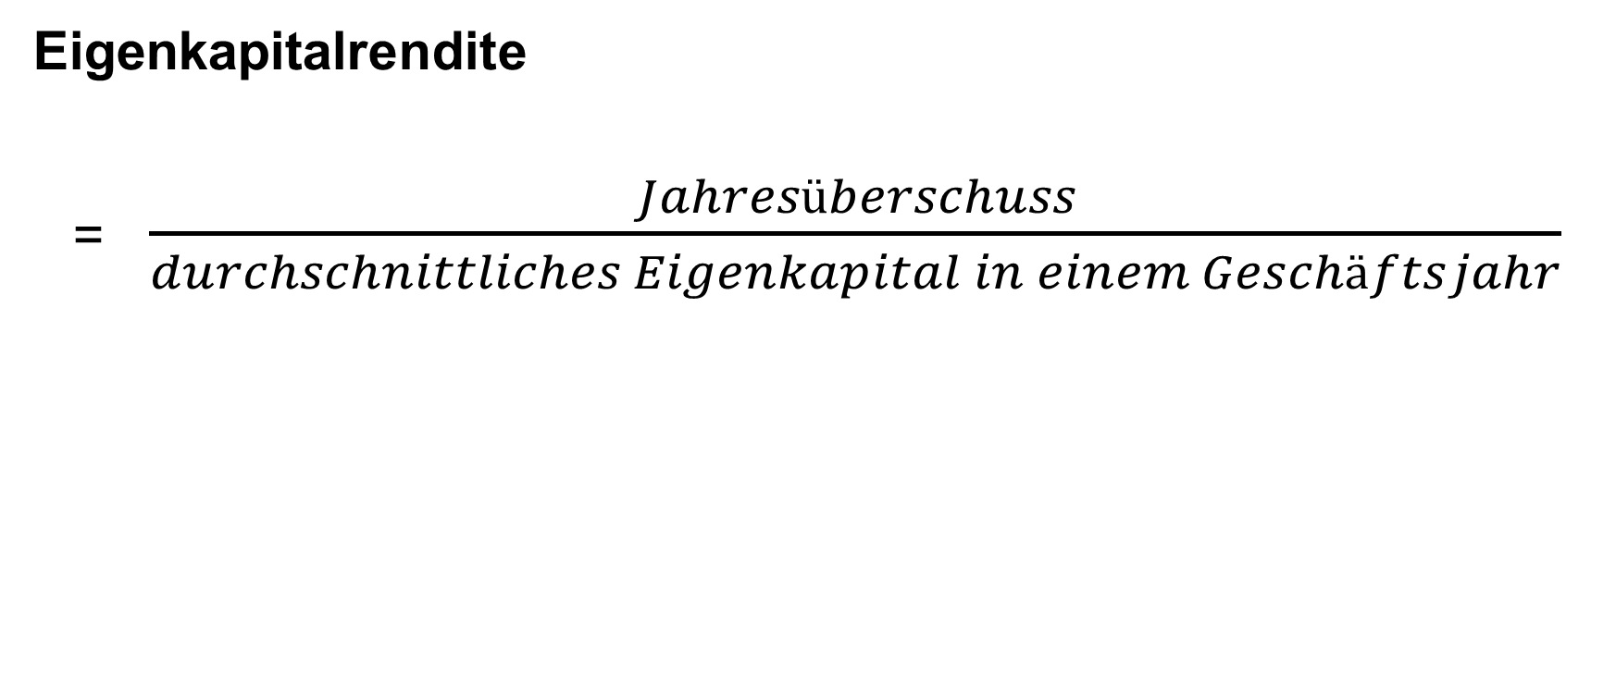
2.1 Rentabilitätskennzahlen
Eigenkapitalrendite
= $\frac{Jahresüberschuss}{durchschnittliches Eigenkapital in einem Geschäftsjahr}$
Notes:
Eigenkapitalrendite= Jahresüberschuss/ durchschnittliches Eigenkapital in einem Geschäftsjahr
→erwarteter Jahresüberschuss durch das durchschnittliche Eigenkapital in einem Geschäftsjahr
→ Verzinsung des von den Eigenkapitalgeber eingebrachte Kapital
→ ermöglicht Vergleichsbasis mit anderen finanziellen Produkten
→ niedrige Eigenkapitalrendite lässt auf ineffizienten Einsatz von Kapital oder Überbewertung schließen
→14,1 normal (73% Aktien liegen zwischen 0-20%)
→ Rentabilitätssteigerung durch Erhöhung der Gewinne oder Reduktion der Eigenkapitalbasis (Aktienrückkauf) möglich
→ Erhöhung der Eigenkapitalrendite durch Aktienrückkäufe geht in der Regel mit einer Erhöhung des Risikos einher

Slide 15
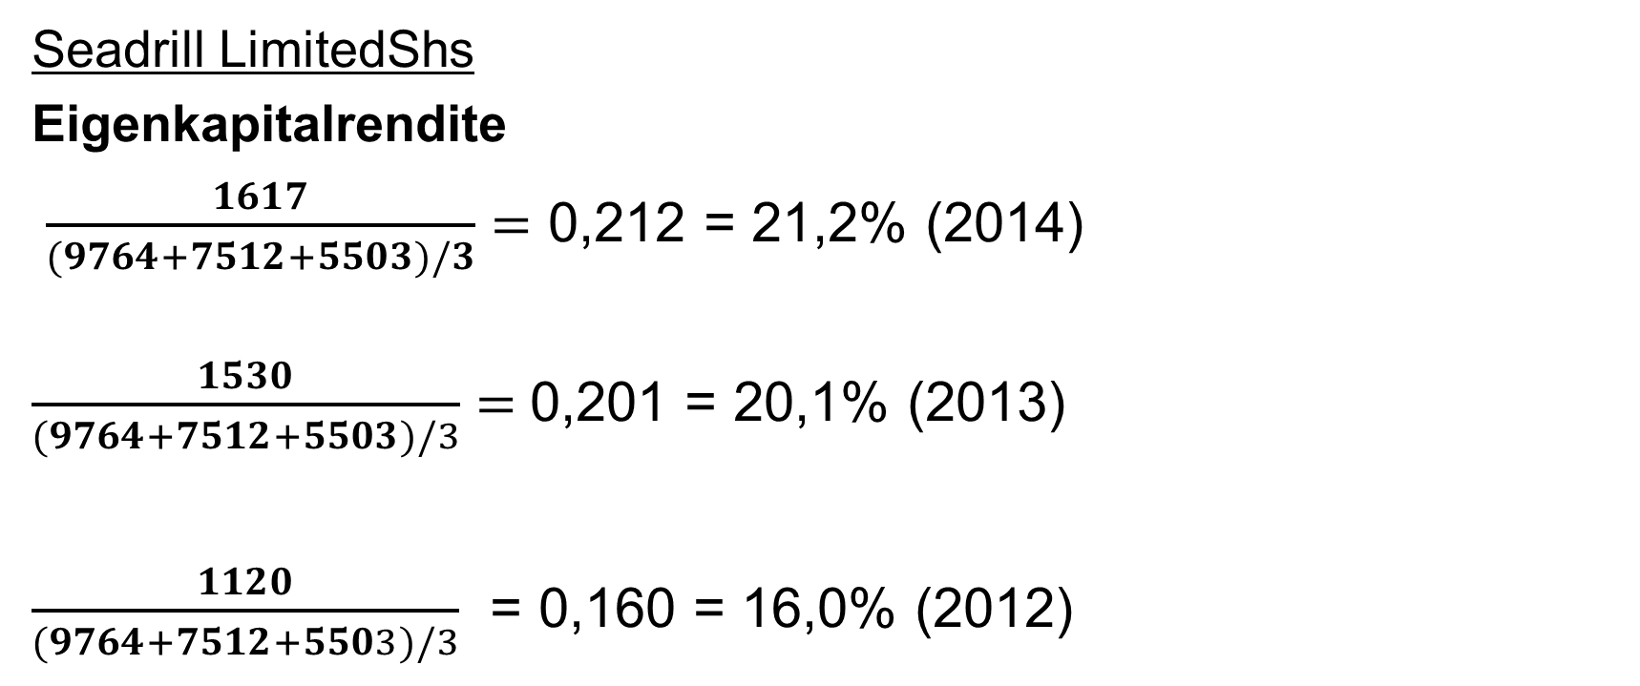
2.1 Rentabilitätskennzahlen
Seadrill LimitedShs
Eigenkapitalrendite
$\frac{1617}{(9764+7512+5503)/3}=$ 0,212 = 21,2% (2014)
$\frac{1530}{(9764+7512+5503)/3}=$0,201 = 20,1% (2013)
$\frac{1120}{(9764+7512+5503)/3}$ = 0,160 = 16,0% (2012)

Slide 16
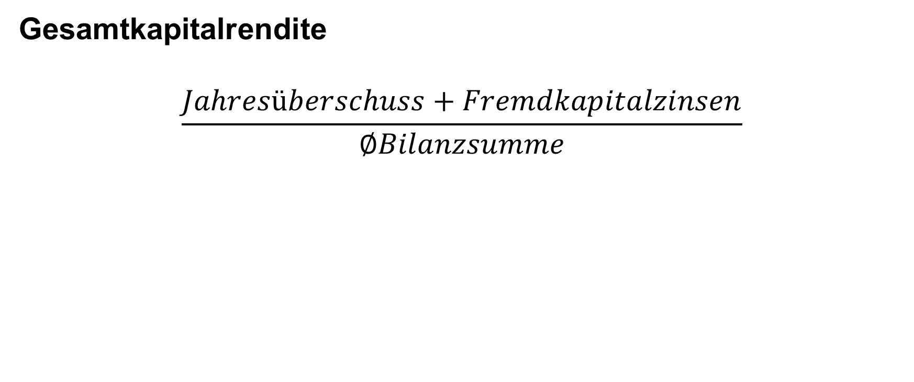
2.1 Rentabilitätskennzahlen
Gesamtkapitalrendite
$$\frac{Jahresüberschuss+Fremdkapitalzinsen}{∅Bilanzsumme}$$
Notes:
Gesamtkapitalrendite = Jahresüberschuss + Fremdkapitalzinsen/ durchschnittliche Bilanzsumme in einem Geschäftsjahr
→beachtet Reingewinn des Unternehmens sowie die gezahlten Zinsen im Verhältnis vom Fremdkapital- und Eigenkapitalgeber eingebrachte Kapital
→ Rendite aller Kapitalgeber

Slide 17
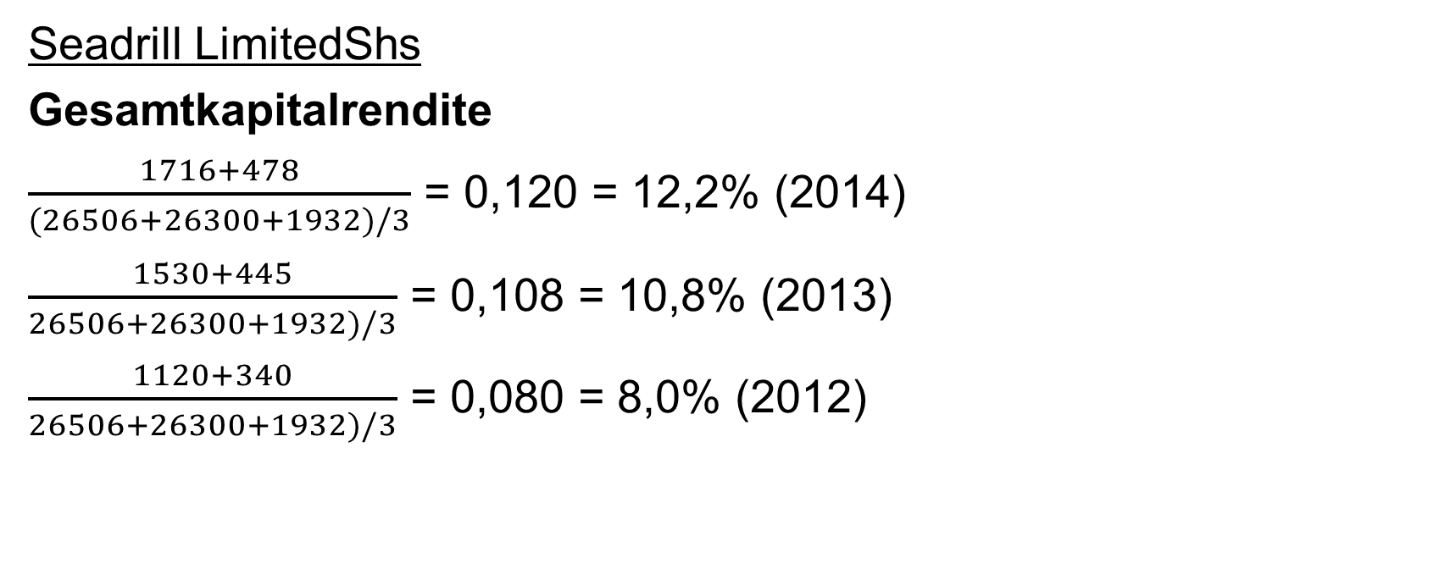
2.1 Rentabilitätskennzahlen
Seadrill LimitedShs
Gesamtkapitalrendite
$\frac{1716+478}{(26506+26300+1932)/3}$ = 0,120 = 12,2% (2014)
$\frac{1530+445}{26506+26300+1932)/3}$ = 0,108 = 10,8% (2013)
$\frac{1120+340}{26506+26300+1932)/3}$ = 0,080 = 8,0% (2012)

Slide 18
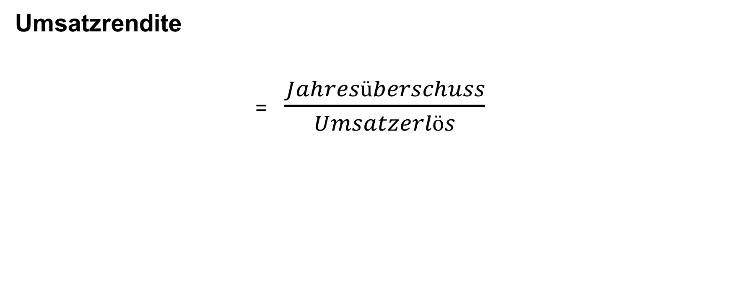
2.1 Rentabilitätskennzahlen
Umsatzrendite
= $\frac{Jahresüberschuss}{Umsatzerlös}$
Notes:
→ wieviel Cent Gewinn durch einen Euro an Umsatz das Unternehmen erwirtschaftet
→ Ergebnis muss bei Konzernabschlüssen vor Abzug der Minderheitsanteile herangezogen werden
→Je ausgeprägter die Fähigkeit, die Preisanpassung und gleichzeitig die Kosten zu senken, desto höher die Umsatzrendite
→ hohe Umsatzrendite deutet auf ein gering verschuldetes mit alleinstellungsmerkmale, Marktmacht und geringer Konkurrenz hin
→ niedrige Umsatzrendite hingegen auf intensive, hauptsächlich über den Preis betriebene Wettbewerb oder schlechtes Kostenmanagement
→ klassische Händler, die keine Produkte herstellen, sondern als Intermediäre auftreten, haben niedrigere Umsatzrenditen
→ Erhöhung der Umsatzrendite nur durch Kostensenkung oder Volumenausdehnung möglich

Slide 19

2.1 Rentabilitätskennzahlen
Seadrill LimitedShs
Umsatzrendite
$\frac{1617}{4997}$ = 0,359 = 35,9% (2014)
$\frac{1503}{5282}$ = 0,284 = 28,4% (2013)
$\frac{1120}{4478}$ = 0,250 = 25% (2012)

Slide 20
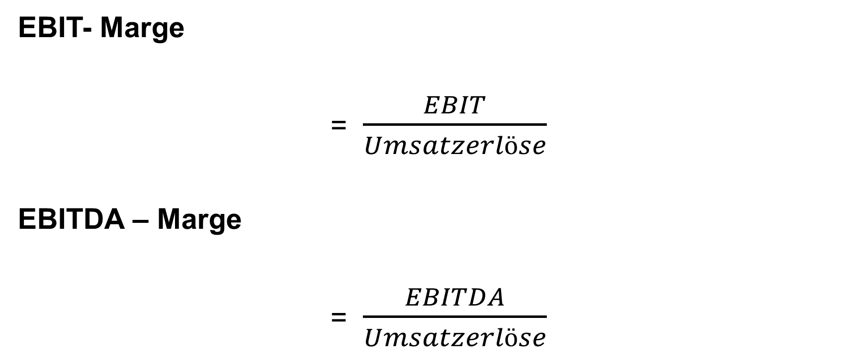
2.1 Rentabilitätskennzahlen
EBIT- Marge
= $\frac{EBIT}{Umsatzerlöse}$
EBITDA – Marge
= $\frac{EBITDA}{Umsatzerlöse}$
Notes:
EBIT- Marge = EBIT/ Umsatzerlöse (30-40% sehr gut)
→ Verhältnis vom operativen Gewinn zu Umsatz
→ Vergleich von Unternehmen in einer Branche oder über verschiedene Regionen möglich
EBITA- Marge = EBITDA/ Umsatzerlöse (30-50% sehr gut)
→Zinsen und Steuern sind reale Aufwendungen und können somit auch als Wettbewerbsvorteil oder – nachteil gezählt werden

Slide 21

2.1 Rentabilitätskennzahlen
Seadrill LimitedShs
EBIT – Marge
$\frac{1647}{4997}$ = 0,329 = 32,9% (2014)
$\frac{2037}{5282}$ = 0,385 = 38,5 % (2013)
$\frac{1791}{4478}$ = 0,399 = 39,9% (2012)

Slide 22
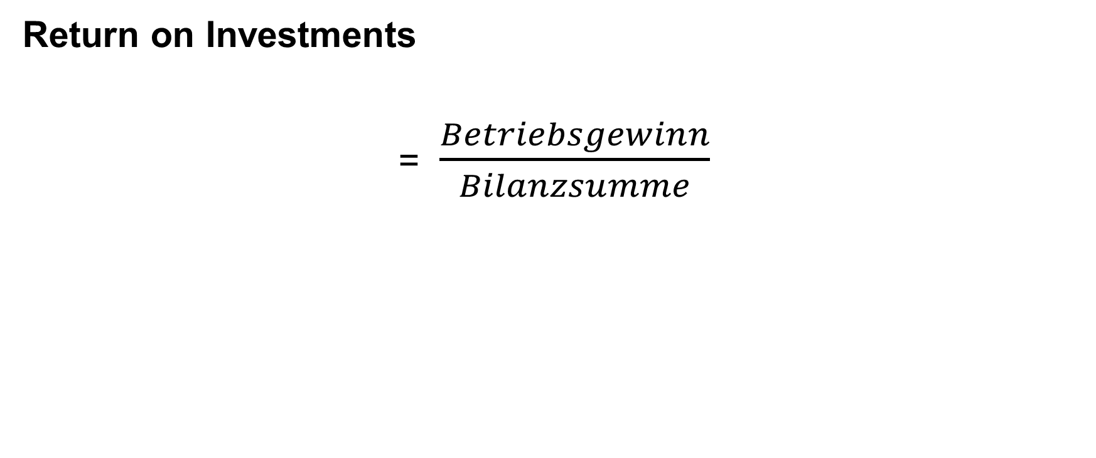
2.1 Rentabilitätskennzahlen
Return on Investments
= $\frac{Betriebsgewinn}{Bilanzsumme}$
Notes:
→beachtet Reingewinn des Unternehmens sowie die gezahlten Zinsen im Verhältnis vom Fremdkapital- und Eigenkapitalgeber eingebrachte Kapital
→ Rendite aller Kapitalgeber

Slide 23

2.1 Rentabilitätskennzahlen
Seadrill LimitedShs
Return on Investment
$\frac{1647}{26506}$ = 0,062 = 6,2% (2014)
$\frac{2037}{26300}$ = 0,124 = 12,4% (2013)
$\frac{1791}{19632}$ = 0,091 = 9,1% (2012)

Slide 24
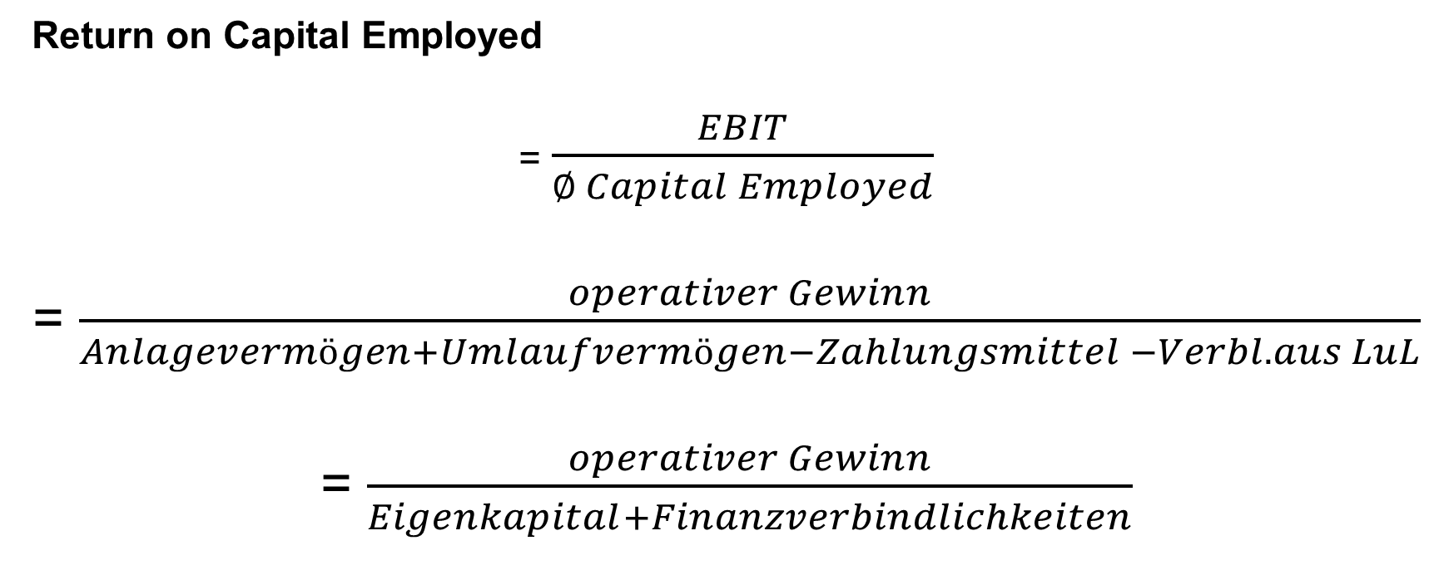
2.1 Rentabilitätskennzahlen
Return on Capital Employed
= $\frac{EBIT}{∅ Capital Employed}$
= $\frac{operativer Gewinn}{Anlagevermögen+Umlaufvermögen−Zahlungsmittel −Verbl. aus LuL}$
= $\frac{operativer Gewinn}{Eigenkapital+Finanzverbindlichkeiten}$
Notes:
ROCE = EBIT/ Ø Capital Employed
= operativer Gewinn/ (Anlagevermögen + Umlaufvermögen – Zahlungsmittel – Verblichkeiten aus LuL)
= operativer Gewinn/ (Eigenkapital + Finanzverbindlichkeiten)
→ gibt an, wie rentabel das gebundene Kapital eines Unternehmens eingesetzt wird
→ Abzug von Verbl. aus LuL, da dies zinslose Kredite sind
→ Abzug von Zahlungsmittel, da diese zum Großteil nicht für operative Tätigkeiten benötigt werden
→ Capital Employed ergibt den Betrag, der netto tatsächlich investiert werden müsste, um das Unternehmen abzubilden

Slide 25
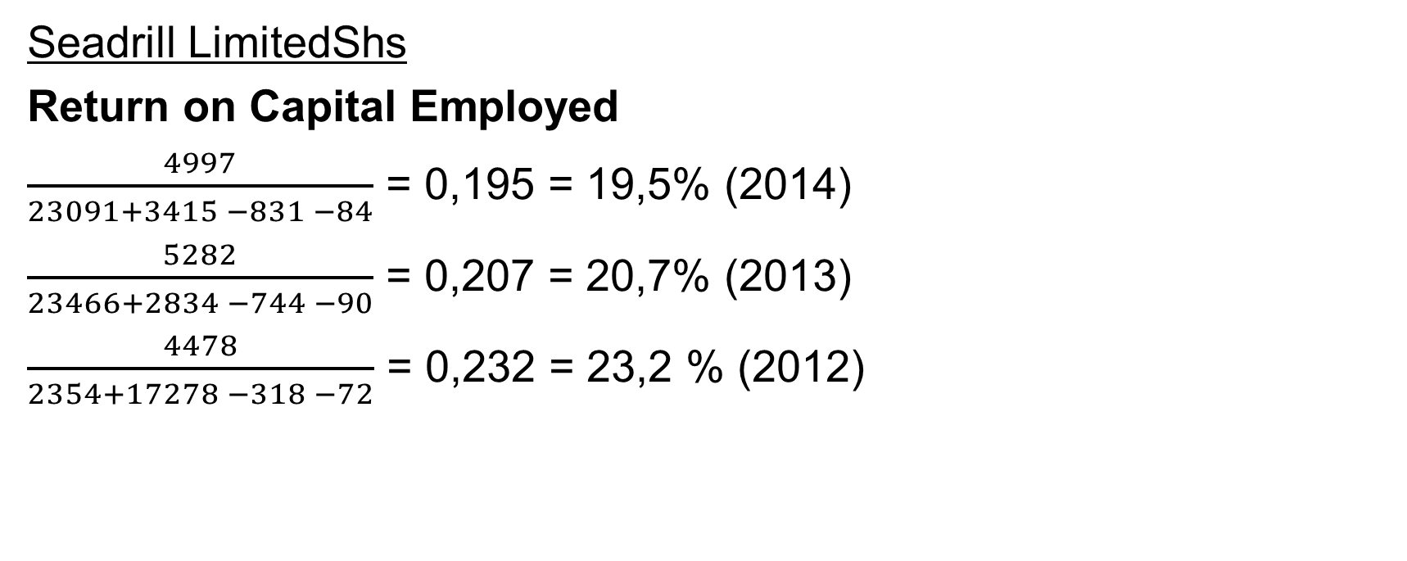
2.1 Rentabilitätskennzahlen
Seadrill LimitedShs
Return on Capital Employed
$\frac{4997}{23091+3415 −831 −84}$ = 0,195 = 19,5% (2014)
$\frac{5282}{23466+2834 −744 −90}$ = 0,207 = 20,7% (2013)
$\frac{4478}{2354+17278 −318 −72}$ = 0,232 = 23,2 % (2012)

Slide 26
2.2 Stabilitätskennzahlen
Wichtig!!
langfristiges erfolgreiches Wirtschaften ist nur durch eine solide Finanzierung und Kapitalstruktur möglich

Slide 27
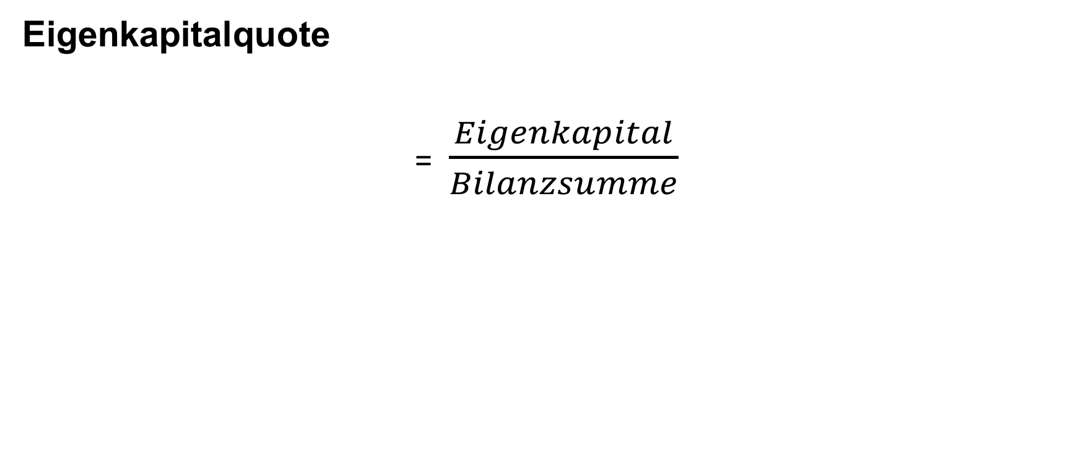
2.2 Stabilitätskennzahlen
Eigenkapitalquote
= $\frac{Eigenkapital}{Bilanzsumme}$
Notes:
Eigenkapitalquote = Eigenkapital/ Bilanzsumme
→ je höher die Eigenkapitalquote desto geringer die Verschuldung des Unternehmens
→ gegenüber Eigenkapital hat Fremdkapital den Vorteil steuerlicher Abzugsfähigkeit
→ Fremdkapital ist günstiger als Eigenkapital, da Gläubiger im Insolvenzfall, vorrangig bedient werden
→ steigenden Fremdkapitalanteil erhöht sich das Risiko einer Unternehmung aufgrund steigender Zinslast
→ In Abschwung Phasen ist der fixe Charakter von Zinszahlungen problematisch für Unternehmen, die in geringmargigen (hohe Wettbewerb) Branchen wirtschaften
→ Eigenkapital weist weder einer Endfälligkeit (Fk) oder Zwang zur Dividenauszahlung auf
→ In schwierigen Marktphasen kann Liquidität im Unternehmen gehalten und die Flexibilität substanziell erhöht werden.
→ höher der Kennzahl Branchenabhängig ( Banken ausgeschlossen)

Slide 28

2.2 Stabilitätskennzahlen
Seadrill LimitedShs
Eigenkapitalquote
$\frac{9764}{26506}$ = 0,368 = 36,8% (2014)
$\frac{7512}{26300}$ = 0,285 = 28,5% (2013)
$\frac{5503}{19632}$ = 0,280 = 28,0% (2012)

Slide 29
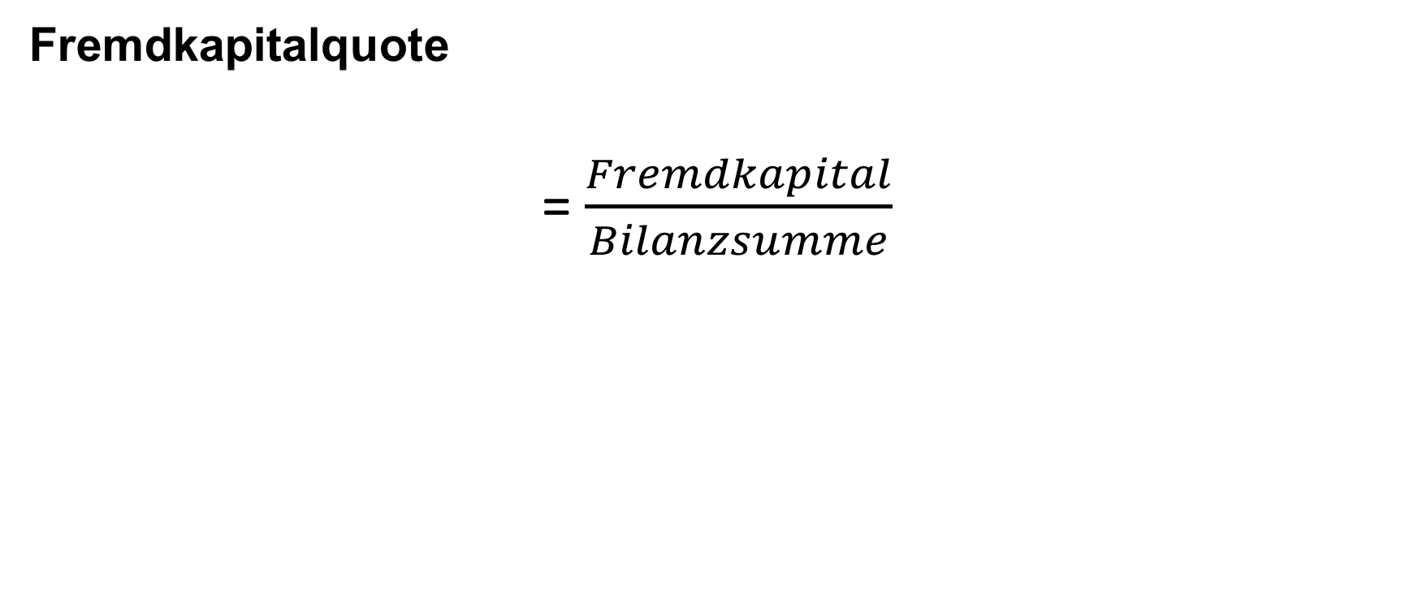
2.2 Stabilitätskennzahlen
Fremdkapitalquote
= $\frac{Fremdkapital}{Bilanzsumme}$

Slide 30
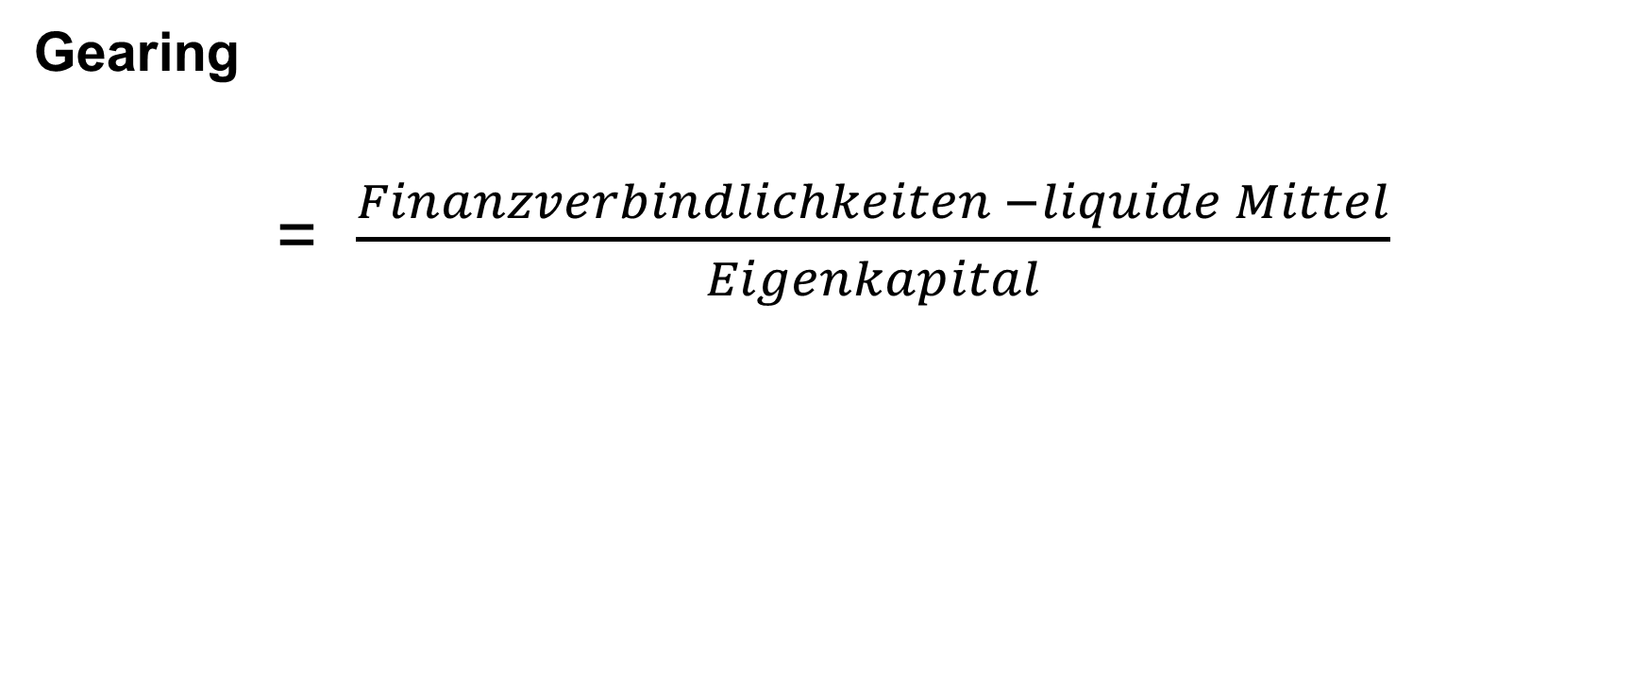
2.2 Stabilitätskennzahlen
Gearing
= $\frac{Finanzverbindlichkeiten −liquide Mittel}{Eigenkapital}$
Notes:
→ gibt an zu welchem Grad die Nettofinanzverbindlichkeiten durch das Eigenkapital gedeckt sind
→ wichtigste Kennzahl für Stabilität
→ beachtet lediglich die zinstragenden Verbindlichkeiten (Finanzverbindlichkeiten)
→ Je niedriger das Gearing, desto geringer ist die tatsächliche Verschuldung des Unternehmens
→ Gearing von 10-20% ist Ideal aus Rendite/Risiko Gesichtspunkten
→ Werte zwischen 20-50% noch als gut einzustufen
→ bei 70%- 200% sollte an Entschuldung nachgedacht werden
→ Betrachtung der Kennzahl immer im Kontext: strategische Übernahmen oder Expansionspläne lassen Gearing auf kritische Werte steigen
→ um Verzerrung abschätzen zu können, Gearing mit dynamischen Verschuldungsgrad und Cashflowentwicklung betrachten!!!!!!

Slide 31
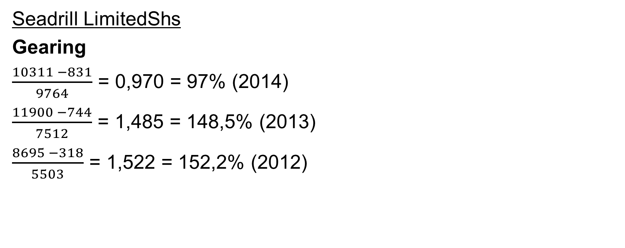
2.2 Stabilitätskennzahlen
Seadrill LimitedShs
Gearing
$\frac{10311 −831}{9764}$ = 0,970 = 97% (2014)
$\frac{11900 −744}{7512}$ = 1,485 = 148,5% (2013)
$\frac{8695 −318}{5503}$ = 1,522 = 152,2% (2012)

Slide 32
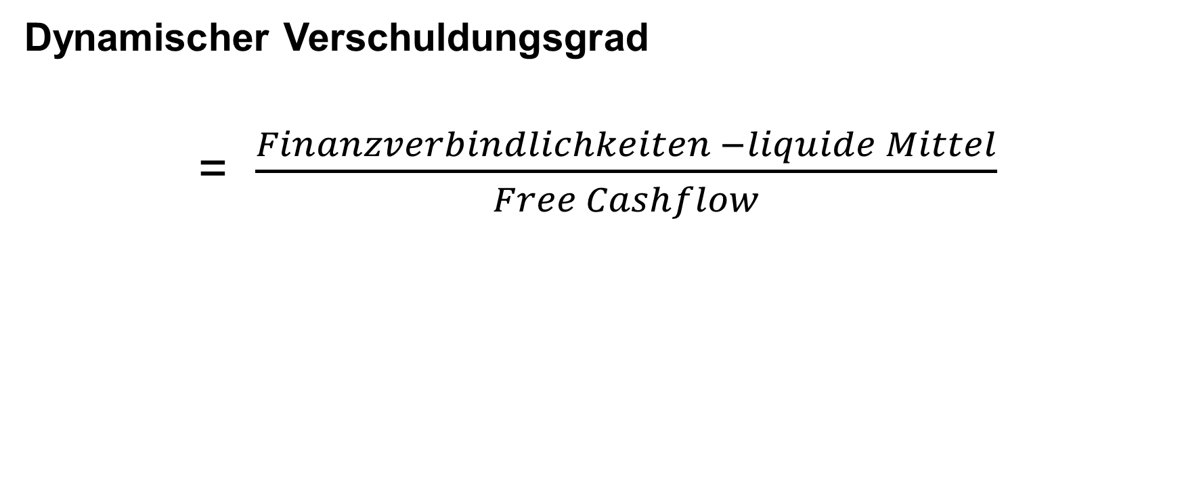
2.2 Stabilitätskennzahlen
Dynamischer Verschuldungsgrad
= $\frac{Finanzverbindlichkeiten −liquide Mittel}{Free Cashflow}$
Notes:
→ gibt die theoretische Schuldentilgung in Jahren an, sofern das Unternehmen seinen Free- Cashflow zur Schuldentilgung nutzt
→ aufgrund von Cashflowschwankungen sollte ein sinnvoller Durchschnitt des Free- Cashflows für die letzten Jahre genommen werden.
→ Betrachtung der Einkommensseite
→ Im Extremfall könnte ein Unternehmen mit niedrigen Gearing in finanzielle Schwierigkeiten geraten, sobald kein Cashflow mehr erwirtschaftet wird
→ unter 2 Jahren gut, über 5 Jahren als kritisch anzusehen
→ sehr stabile Geschäftsmodelle mit geringer Reinvestitionsrate können unter Umständen mit großen Mengen an Fremdkapital finanziert werden, ohne finanzielle Stabilität einzubüßen
→ Beachten von Bilanzierungsspielräumen in Leasing- Verträge

Slide 33
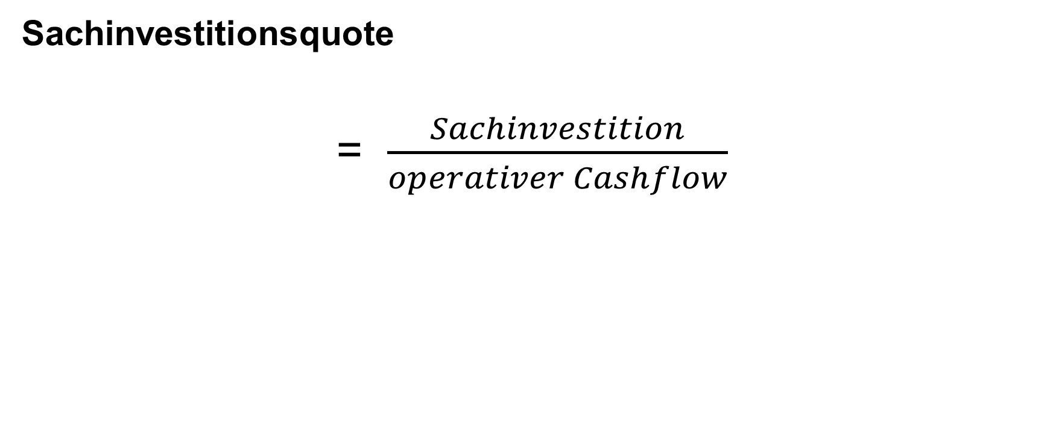
2.2 Stabilitätskennzahlen
Sachinvestitionsquote
= $\frac{Sachinvestition}{operativer Cashflow}$
Notes:
Wahl zwischen operativen Cashflow und Cash Earnings (zusammengesetzt aus dem Jahresüberschuss zuzüglich Abschreibungen und anderen zahlungsunwirksamen Positionen), da der operative Cashflow häufig durch das Working Capital starken Schwankungen unterliegt.
Langfristige Sachinvestitionsquote von 100% ruiniert jedes Unternehmen, da über die Jahre mehr Geld ausgegeben als eingenommen wird und das Unternehmen auf kurz oder lang auf viele Kredite angewiesen ist, welche zu einer Überschuldung führen kann.

Slide 34

2.2 Stabilitätskennzahlen
Seadrill LimitedShs
Sachinvestitionsquote
$\frac{2873}{4087}$ = 0,703 = 70,3% (2014)
$\frac{4273}{2786 }$ = 1,533 = 153,3% (2013)
$\frac{1557}{1206}$ = 1,291 = 129,1% (2012)

Slide 35
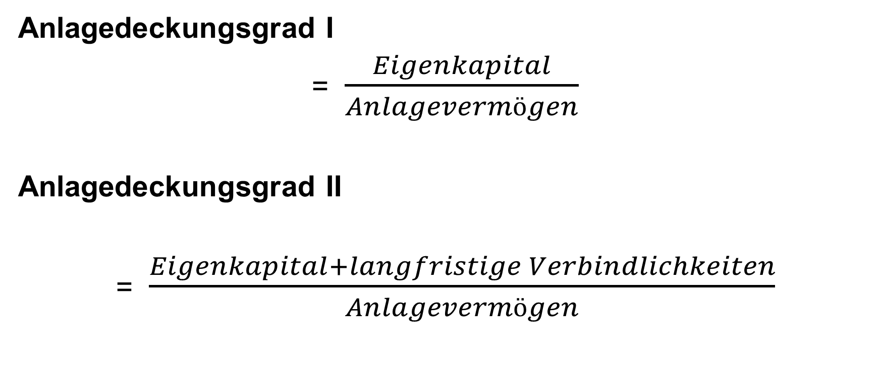
2.2 Stabilitätskennzahlen
Anlagedeckungsgrad I
= $\frac{Eigenkapital}{Anlagevermögen}$
Anlagedeckungsgrad II
= $\frac{Eigenkapital+langfristige Verbindlichkeiten}{Anlagevermögen}$
Notes:
Wert über 100% besagt, dass neben Anlagevermögen auch Teile des Umlaufvermögens langfristig finanziert ist (optimal 130%)
→ unter 100% birgt Gefahr von Zahlungsschwierigkeit der kurzfristigen Verbindlichkeiten

Slide 36
2.2 Stabilitätskennzahlen
Seadrill LimitedShs

Slide 37
2.3 Working Capital Management Kennzahlen
Wichtig!!
Beschreibt das optimale Verhältnis zwischen Umlaufvermögen und kurzfristigen Krediten
Notes:
optimale Mengen an Waren, Forderungen und Zahlungsmittel (Umlaufvermögen), sowie ökonomisch günstigen Betrag an kurzfristigen Fremdkapital (z.B. Lieferantenkredite, bündeln sich im Working Capital Management
→ Problem: bezahlen zu viele Kunden auf Ziel, jedoch fließt kein Geld in die Kasse, mit dem neue Waren gekauft, Mitarbeiter bezahlt und Investition durchgeführt werden werden sollte, dann kann das Unternehmen insolvent gehen
→ effiziente WCM beschreibt optimale Verhältnis zwischen Umlaufvermögen und kurzfristigen Krediten
→ ist Umlaufvermögen zu hoch wird zu viel Kapital gebunden d.h. Rentabilität sinkt
→ ist Umlaufvermögen zu niedrig im Verhältnis zu den kurzfristigen Verbindlichkeiten besteht die Gefahr der Unterfinanzierung
→ bestehen zu hohe Schulden bei Lieferanten, so besteht die Gefahr kurzfristig illiquide zu sein
→im Gegensatz zur finanziellen Stabilität geben die Liquiditätskennzahlen Informationen über die kurzfristige Finanzierung von Unternehmen
→abwägen zwischen Rentabilität und Stabilität

Slide 38
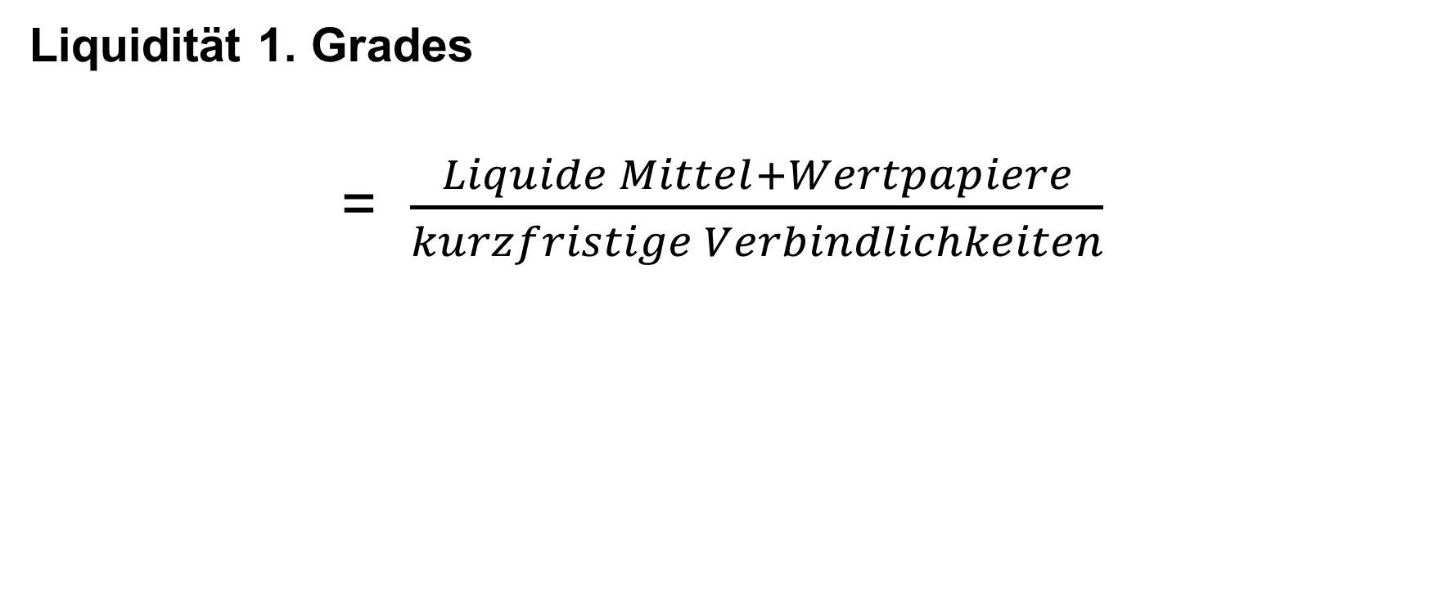
2.3 Working Capital Management Kennzahlen
Liquidität 1. Grades
= $\frac{Liquide Mittel+Wertpapiere}{kurzfristige Verbindlichkeiten}$
Notes:
→ kurzfristige Schulden sollen durch genügend schnell liquidierbare Vermögensgegenstände gedeckt sein
→ da Unternehmen mit Vorräten und Forderungen noch weiterer Vermögensgegenstände zur kurzfristigen Tilgung hat reicht Zielkorridor von 10-20%

Slide 39
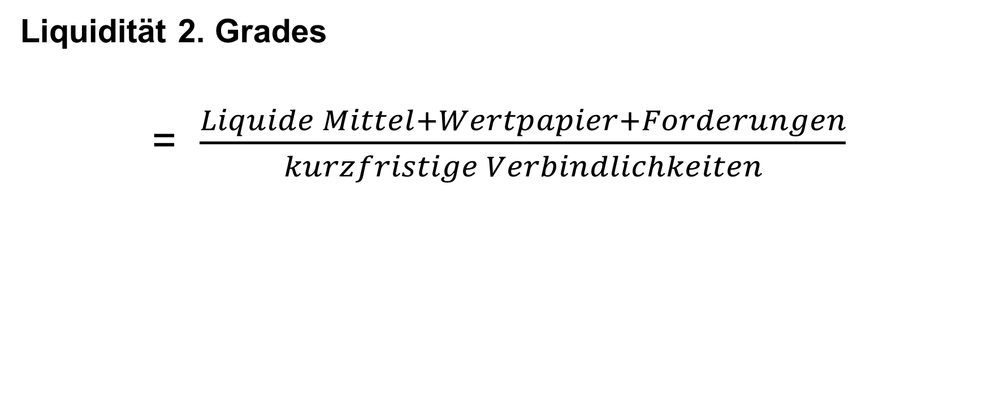
2.3 Working Capital Management Kennzahlen
Liquidität 2. Grades
= $\frac{Liquide Mittel+Wertpapier+Forderungen}{kurzfristige Verbindlichkeiten}$
Notes:
→ Forderungen können mit Abschlag schnell zu Geld gemacht werden
→ Zielkorridor beträgt 90-100%

Slide 40
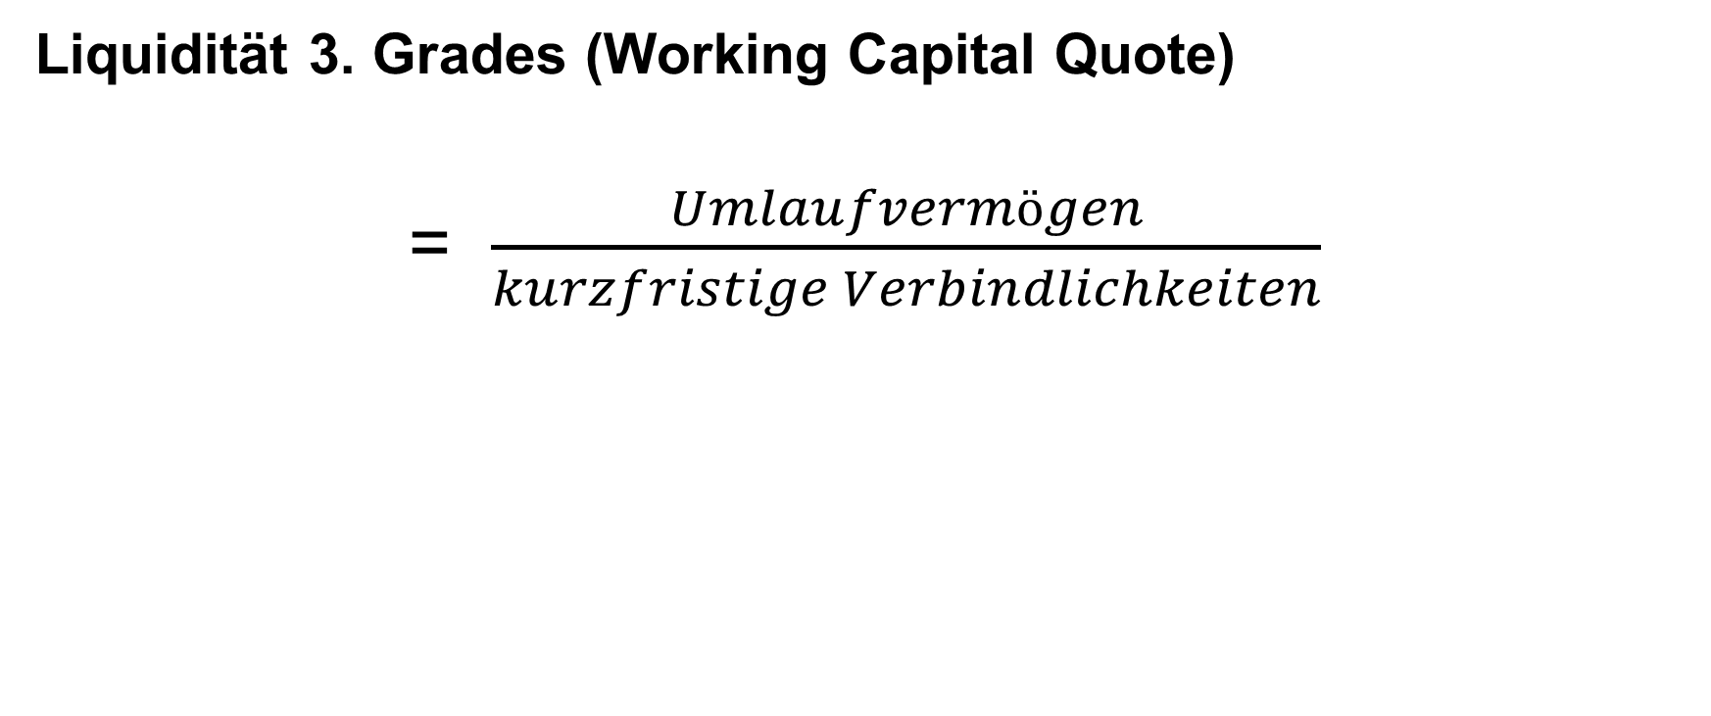
2.3 Working Capital Management Kennzahlen
Liquidität 3. Grades (Working Capital Quote)
= $\frac{Umlaufvermögen}{kurzfristige Verbindlichkeiten}$
Notes:
→komplette Umlaufvermögen ( liquide Mittel + Wertpapiere + Forderungen + Vorräte) im Verhältnis zu den kurzfristigen Verbindlichkeiten
→ Zielwert ist zwischen 120%- 170%
→ Umlaufvermögen, führt operative Geschäfte aus und wird meist innerhalb eines Jahres verbraucht, sowie die kurzfristigen Verbindlichkeiten, die auch nicht länger als ein Jahr laufen
→bei 100% sind zwar alle kurzfristigen Verbindlichkeiten gedeckt, jedoch benötigt das Unternehmen einerseits eine gewisse Menge um überhaupt wirtschaften zu können, andererseits ist es nie gegeben, dass gesamte Umlaufvermögen kurzfristig liquidiert werden kann
→ hohe liquide Mittel senken die Rentabilität, da das Geld auch besser eingesetzt werden könnt

Slide 41
3. Unternehmensanalyse
„ Die wahre Kunst der Unternehmensbewertung liegt in der Analyse des Geschäftsmodells“
Erlaubt Rückschlüsse auf die zukünftige Wettbewerbs-
fähigkeit
Notes:
→ bündelt die qualitativen Merkmale eines Unternehmens
→ lässt Rückschlüsse auf die zukünftige Wettbewerbsfähigkeit zu
→ wahre Kunst der Unternehmensbewertung liegt in der Analyse des Geschäftsmodells
→ Rentabilität wird maßgeblich von der Marktposition und dem Kostenmanagement des Unternehmens beeinflusst
→ bestimmen wie groß der Burggraben des Unternehmens ist bestimmbar z.B. durch die Möglichkeit des Unternehmens die Preise seiner Produkte unabhängig von der Konkurrenz zu erhöhen, so erwirtschaftet Unternehmen mehr Gewinn je Umsatz als Konkurrenz, d.h. höhere Umsatz- und Eigenkapitalrendite

Slide 42
3.1 Geschäftsmodellbestimmung
Kurzlebige Produkte mit bekannten Markennamen
z.B. Gillette, Wrigleys, Coca- Cola, ect.
Anbieter von Produkten, die immer gekauft werden (müssen)
z.B. Bayer, Versorger, Delticom, Vetropack Gruppe
Unternehmen, deren Produkte aufgrund von Markennamen, Image, Technik oder Qualität mit einem deutlichen Aufschlag verkauft werden
Luxussektor: Apple, Swatch Group

Slide 43
3.1 Geschäftsmodellbestimmung
Produkte, die aufgrund von externen Einflüssen und Regulierungen nachgefragt werden
Rosenbauer (Löschfahrzeughersteller) wirtschaftet in einem Oligopol
GEICO (amerikanischer Autoversicherer)
Produkte, die über eine hohe Skalierbarkeit verfügen, d.h. deren Grenzkosten gegen null streben
SAP (einmal entwickelt, lässt sich Produkt ohne weitere Kosten herstellen)
Microsoft
Das günstigste Produkt in einem Markt
Amazon, Wal- Mart
Wichtig! Gewährleistung günstiger Preise bei gleichbleibender Qualität, sonst sinkt die Gewinnspanne ( Marge)

Slide 44
3.2 Peer – Group - Analyse
Bildung einer Peer Group
Zusammenführung von Unternehmen mit gleichen Kriterien
Analysieren der Peer Group
Definieren der relevanten Vergleichskriterien (EBIT, Marktanteil)
Vergleich
→ Vergleichen der ausgewählten Peer-Group Kriterien mit den Unternehmenskennzahlen
Notes:
Rahmenbedingungen
→ Markt und Branchenbedingungen vertraut machen (Konkurrenz betrachten)
→ z.B. politische Risiken (Subventionen) oder unkalkulierbare Umwelteinflüsse
→ geeignetes Umfeld stellen ruhige, nur langsam wandelnde Branchen und Märkte dar
→ geeignetes Bewertungsobjekt sollte an der Entwicklung des Worst Case Szenarios gemessen werden

Slide 45
3.2 Peer – Group - Analyse
Peer Group Unternehmen: Total, Statoil, BP, Shell
 | Seadrill Ltd. | Peer-Group
EBIT-Marge | 33% | 5,7%
Eigenkapitalrendite | 9% | -0,1%
Durchschnittliche Umsatzrendite | 30% | 15,6%
Marktanteil durch Bohrinseln- und Bohrschiffenbestand | 13% | 40%

Slide 46
3.3 Branchenstrukturanalyse:Porters 5-Kräfte-Modell
Rivalität unter den bestehenden Wettbewerbern
Bedrohung durch neue Anbieter
Verhandlungsstärke der Lieferanten
Verhandlungsstärke der Abnehmer
Bedrohung durch Ersatzprodukte
Notes:
Eingrenzung der externen Einflussfaktoren

Slide 47
3.3 Branchenstrukturanalyse: Porters 5-Kräfte-Modell
Rivalität unter Wettbewerbern
Es besteht eine sehr hohe Rivalität in der Öl- und Gasförderbranche. Dies ist zurückzuführen auf eine sehr große Anzahl von Konkurrenten, die schon alleine nur 20 große und über 100 kleinere Unternehmen beinhaltet und ebenso aufgrund der niedrigen Öl- und Gaspreise. Auch belegt dies eine durchschnittliche Branchenumsatzrendite von ca. 5%.
Bedrohung durch neue Anbieter
Aufgrund der extrem hohen (ca. 50-100 Millionen Dollar) Anschaffungskosten zum Kauf einer Bohrinsel oder Bohrschiff und ebenso aufgrund einer sehr starken Konkurrenz mit niedriger Umsatzrendite, sind die Markteintrittsbarrieren gut gegeben
Verhandlungsstärke der Lieferanten
Es bestehen einige große zueinander konkurrierende Unternehmen, die Bohrschiffe und Bohrinsel herstellen. Dadurch ist Seadrill eine gewisse Verhandlungsstärke gegeben

Slide 48
3.3 Branchenstrukturanalyse: Porters 5-Kräfte-Modell
Verhandlungsstärke der Abnehmer
Es gibt nur fünf Hauptabnehmer (Petrobras; Total; Statoil; Exxon; BP), die 65% des Umsatzerlöses von Seadrill ausmachen. Dies stellt eine hohe Abhängigkeit des Unternehmens zu seinen Abnehmern da. Jedoch sind die Abnehmer, genauso wie wie alle anderen Unternehmen in der Öl- und Gasförderbranche gebunden, sodass Dumping-Preise nur unter starken Verlusten möglich sind.
Bedrohung durch Ersatzprodukte
Das theoretische Ersatzprodukt wäre erneuerbare Energie. Da jedoch die Technologie und Rentabilität für die Förderung von erneuerbarer Energie noch nicht weit genug voran gekommen ist, wird in den nächsten 10 Jahren die Nachfrage nach Öl und Gas konstant bleiben

Slide 49
3.4 SWOT – Analyse
 | Stärken | Schwächen
Chancen | Bestmögliche Nutzen von internen Stärken, um externe Chance zu verwirklichen | Bestmöglicher Weg aus internen Schwächen neue Chancen zu generieren
Risiken | Bestmögliche Nutzen von internen Stärken, um externen Gefahren zu begegnen | Identifizierung der Schwächen des Unternehmens und Ermittlung des bestmöglichen Wegs, dagegen gewappnet zu sein
Notes:
= Betrachtung der internen Stärken und Schwächen, sowie externen Chancen und Risiken eines Unternehmens bzw. der Branche
Stärken-Möglichkeiten: wie nutzen von internen Stärken, um externe Chance optimal zu nutzen
Stärken-Gefahr: wie nutzen von internen Stärken, um externe Gefahren zu begegnen/verhindern
Schwächen-Möglichkeit: wie können aus internen Schwächen neue Chancen entstehen d.h. in Stärken umgewandelt werden
Schwächen-Gefahr: wo sind Schwächen des Unternehmens? Wie kann man sich dagegen wappnen

Slide 50
3.4 SWOT – Analyse
 | Stärken | Schwächen
Chancen | Großer Marktanteil in der Branche und weitere Ausdehnung der eigenen Flotte | Findung einer Möglichkeit bei gegebener Nichtauslastung der Bohrinseln-Schiffe zur Fixkosten-Minimierung
Risiken | Aufgrund zahlreicher Akquisitionen gehört dem Unternehmen ein größere Marktanteil, es hat aber nun höhere Fremdkapitalkosten zu tragen d.h. größere Fremdkapitalabhängigkeit | Extrem große Abhängigkeit an Rohstoffpreisen (Öl und Gas Preisen), gezieltere Absicherung durch Termingeschäfte betreiben

Slide 51
3.6 BCG – Analyse
Wachstum
Question – Mark | Star
Poor – Dog | Cash- Cow
Marktanteil
Notes:
→ Aufteilung eines Unternehmens nach Sparten, Produktgruppen, Marken oder anderen logischen Bereichen
→ Stars: Sparten mit hohen Wachstumsraten und hohem Marktanteil. Benötigen in der Regel hohe Investitionen um Wachstum aufrecht zu erhalten
→ Cash-Cows: Segment mit hohem Marktanteil aber geringeren Wachstum. Befinden sich schon länger im Markt, verfügen über sehr gute Positionierungen, benötigten dadurch nur geringe Investitionen und versorgen die anderen Bereich mit Geldzuflüssen
→ Poor-Dogs: Segment mit geringem Marktanteil und rückläufigen Wachstum. Aufweisen von unbefriedigenden Ergebnissen. Empfiehlt sich Desinvestitionsstrategie
→ Question- Marks: Unternehmensbereich mit hohem Wachstum und gering Marktanteil. Häufig Produktneueinführungen oder „Relaunches“

Slide 52
4. Informationsbeschaffung
„Investors Relations“ – Website vieler Unternehmen
Entsprechender Branchenverband
Makroökonomische Daten bietet die Bundesbank (Detastis)
Besuch des Unternehmen vor Orts
Telefonischer Termin mit Vorstand

Slide 53
Quellen
„Wertpapieranalyse“ (Benjamin Graham)
„Intelligent Investieren“ (Benjamin Graham)
„Die fundamentale Aktienanalyse“

